Slide 1





TRƯỜNG TIỂU HỌC AN TIẾN
CHÀO MỪNG CÁC EM ĐẾN VỚI TIẾT
TOÁN LỚP 1
Giáo viên: Hoàng Thị Hiền Trinh

Slide 2
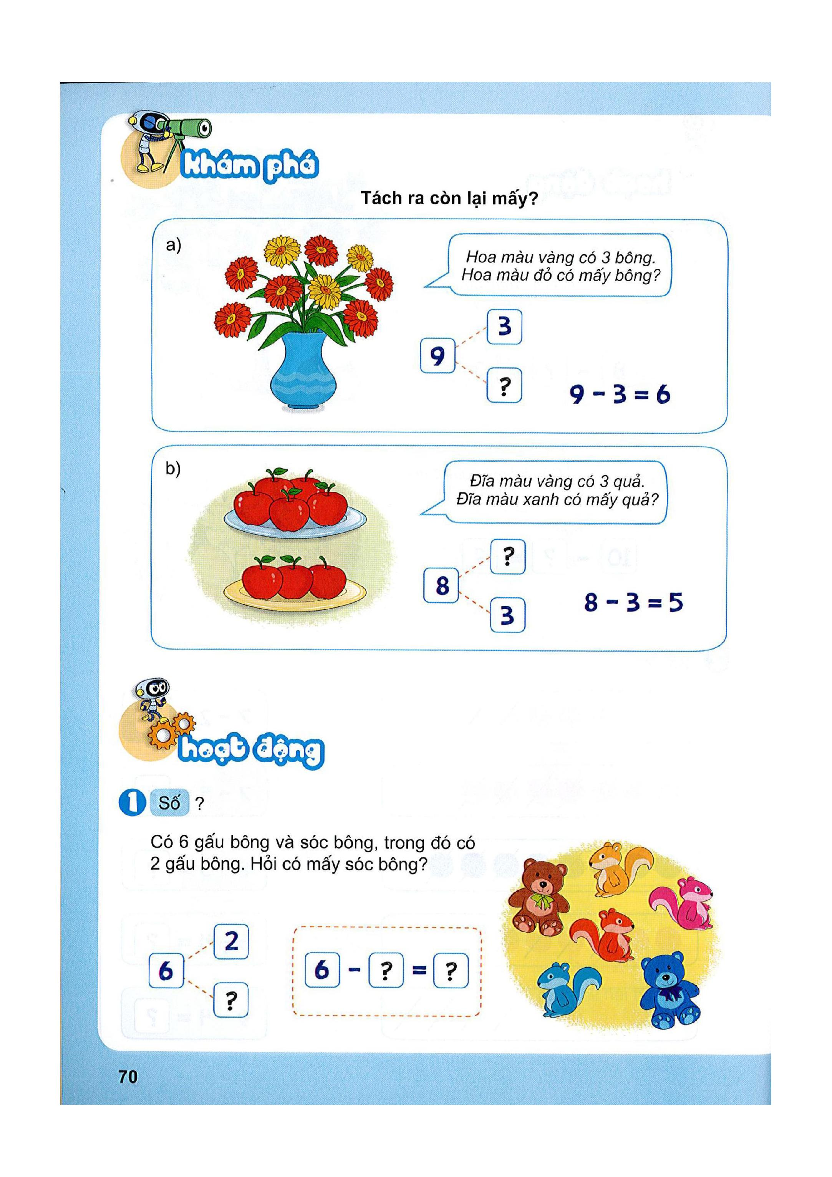

Bài 11
Phép trừ trong phạm vi 10
Tiết 2
6

Slide 3
Bài 11
Phép trừ trong phạm vi 10
Tiết 2
5
5

Slide 4

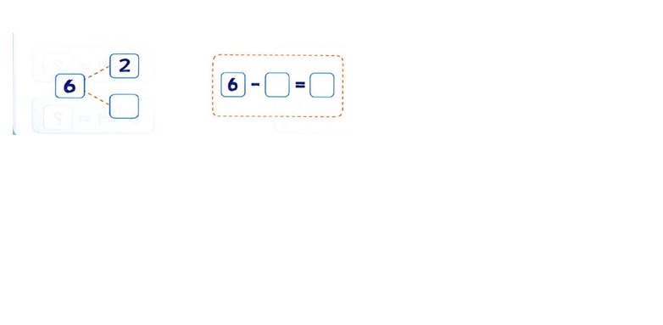
Bài 11
Phép trừ trong phạm vi 10
1
Số?
4
4
2
2
4

Slide 5
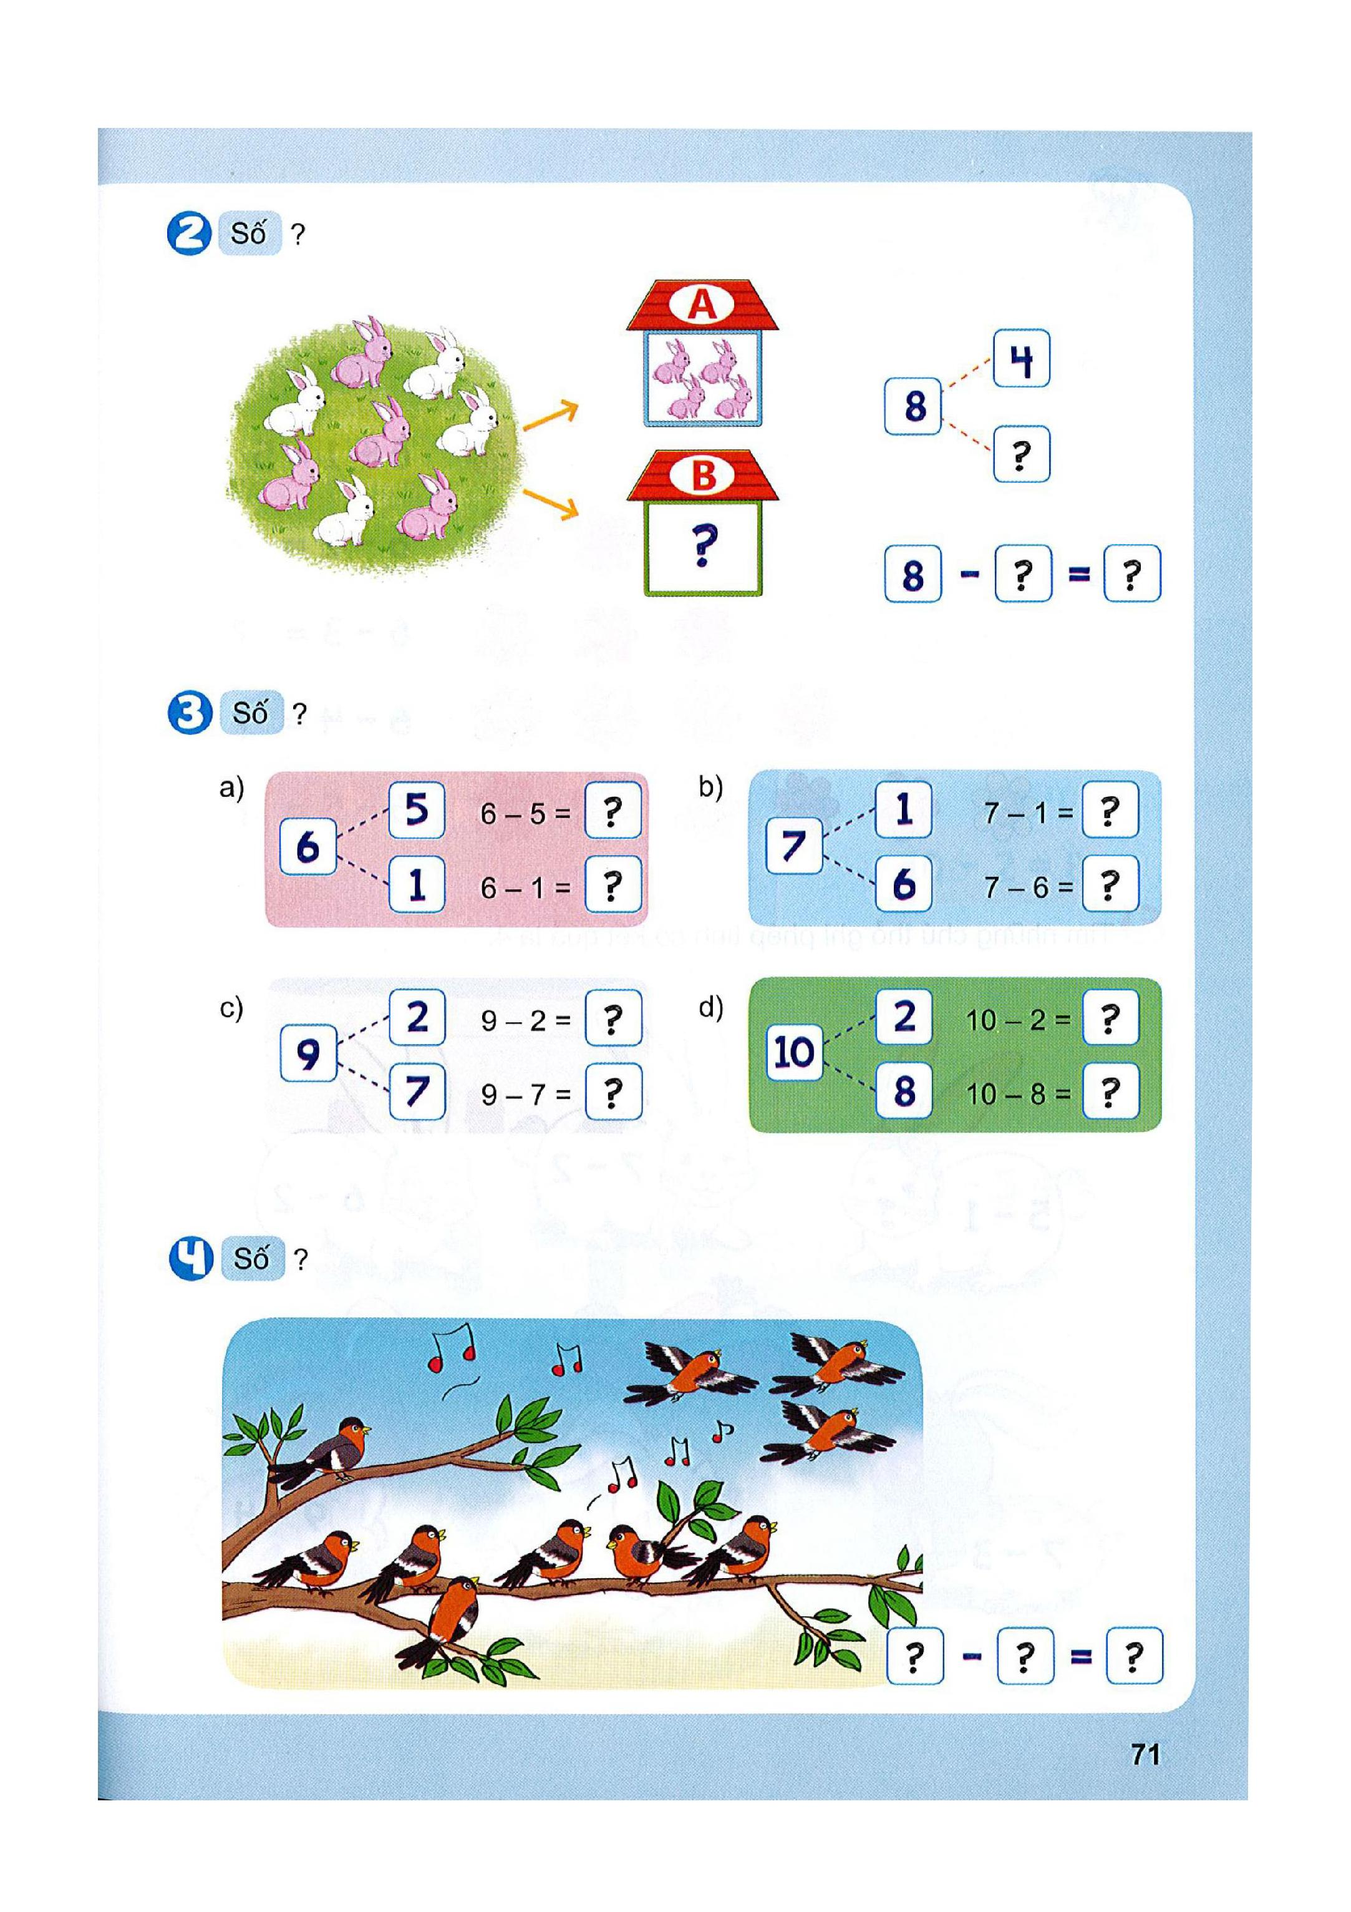
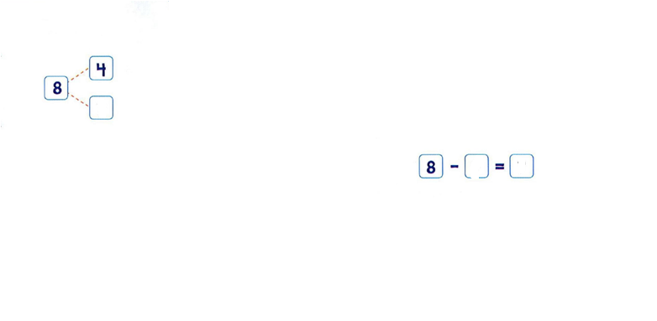
Bài 11
Phép trừ trong phạm vi 10
2
Số?
4
4
4
4

Slide 6


GIẢI LAO

Slide 7
Bài 11
Phép trừ trong phạm vi 10
3
Số?
1
7
5
2
6
8
1
2

Slide 8
Bài 11
Phép trừ trong phạm vi 10
4
Số?
10 | - | 3 | = | 7
10 | - | 7 | = | 3

Slide 9



KÍNH CHÚC CÁC THẦY CÔ SỨC KHỎE VÀ HẠNH PHÚC

